Slide 1



Welcome to
Laboratorium Dasar
Fakultas Ilmu Komputer
Selamat Datang !!
Pertemuan ke - 12
Mata Kuliah : Algoritma Pemrograman

Slide 2



STRUKTUR DAN TIPE DATA BENTUKAN

Slide 3
Part 1 Ilustrasi

Slide 4


Struktur dalam bahasa C
Sekumpulan tipe data bervariasi yang dibungkus menjadi satu kesatuan.
Tipe data tersebut bisa int , float , char ,string maupun struktur yang lain.
Ilustrasi sederhana struktur seperti sebuah objek yang mempunyai atribut , contoh :
Struktur “Mahasiswa”
Struktur “Mobil”
Merk Mobil (String)
Nomer Plat (String)
Tahun (int)
Ukuran (float)
Nama. (String)
Nim. (String)
Jurusan. (String)
Nilai UAS. (int)
Nilai UTS (int)
Nilai Tugas (int)
IPK (float)

Slide 5

Array vs Struktur
Jika array hanya dapat menyimpan sejumlah data yang bertipe sama.
Maka struktur dapat menyimpan sejumlah data yang berbeda-beda tipe datanya.
Ilustrasi Struktur of “Mahasiswa”
Ilustrasi Array of “Mahasiswa[6]”
Mhs[0]
Mhs[1]
Mhs[2]
Nama. (String)
Nim. (String)
Jurusan. (String)
Nilai UAS. (int)
Nilai UTS (int)
Nilai Tugas (int)
IPK (float)
Mhs[3]
Mhs[4]
Mhs[5]

Slide 6


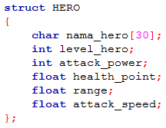
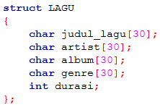

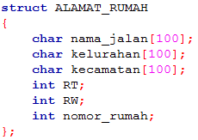

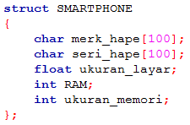
Implementasi Struktur Dalam Kehidupan
Struktur of “HERO”
Struktur of “LAGU”
Struktur of “ALAMAT”
Struktur of “SMARTPHONE”

Slide 7
Part 2 Struktur Penulisan

Slide 8


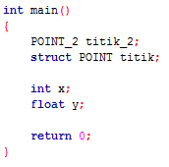
Perbedaan Deklarasi antara tipe data dasar dan tipe data bentukan.
Perhatikan perbedaan pada pembuatan prototype tipe data bentukan antara dengan typedef dan tanpa typedef
Jika pada prototype menggunakan typedef, maka saat deklarasi pada program utama tida perlu ada keyword struct
Deklarasi pada program utama (struktur)
Variabel biasa

Slide 9
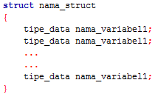
Format Penulisan dalam C “Tanpa Typedef”
Keyword-nya
Deklarasikan seperti variabel biasa
Tipe (int,float,char dll) ,
diikuti nama variabelnya
Kurung kurawal
Jangan lupa namanya , aturannya sama.

Slide 10

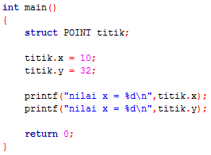

Penggunaan Struktur
Nama struktur saat deklarasi
Deklarasi strukturnya dengan 2 buah elemen bertipe data integer
jangan lupa keyword structnya ya..
Tanda titik (dot) digunakan sebagai penguhubung antara struktur induk dengan isi elemen dari struktur.
Pada gambar di samping elemen X diisi angka 10, dan elemen Y diisi angka 32. dan kemudian ditampilkan pada console, jangan lupa untuk mengakses elemen dalam struct gunakan tanda penghubung titik (dot)

Slide 11
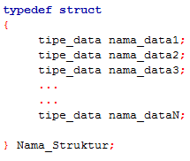
Format Penulisan dalam C “Dengan Typedef”
Keyword-nya
Deklarasikan seperti variabel biasa
Tipe (int,float,char dll) ,
diikuti nama variabelnya
Kurung kurawal
Jangan lupa namanya , aturannya sama.

Slide 12
Part 3 Refrensi Source-Code

Slide 13
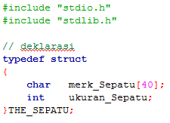
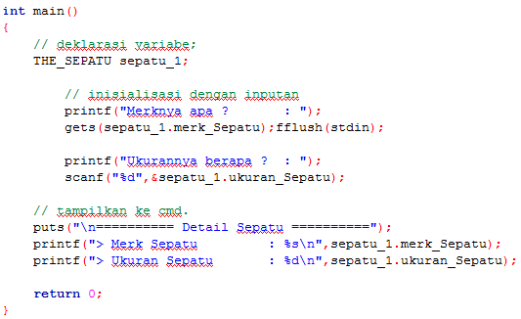
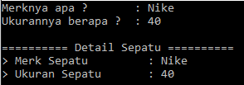
Refrensi – 1 “Struktur Sepatu”

Slide 14
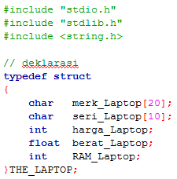
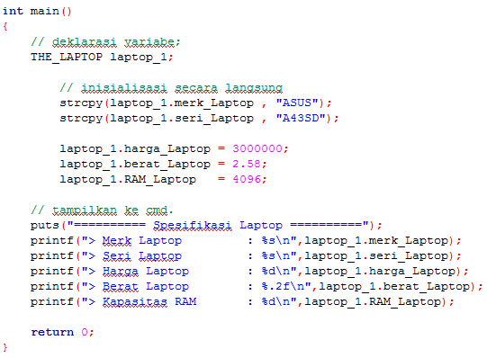
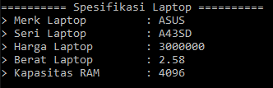
Refrensi – 2 “Struktur Laptop”

Slide 15

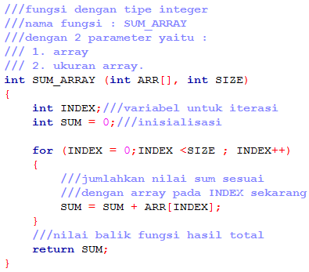
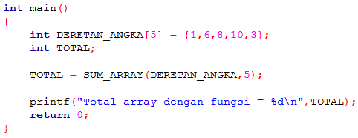
Refrensi 3 – Fungsi Total Pada array
Fungsi untuk mencari Total dari seluruh elemen array. Perhatikan pada bagian pemanggilan fungsi pada gambar di atas.
Pada program utama fungsi SUM_ARRAY dipanggil dan nilainya disimpan dalam variable TOTAL.
Perhatikan juga pada saat pemanggilan, bagian parameter hanya sebutkan nama variable arraynya, dan urutan parameter juga jangan sampai terbalik.

Slide 16

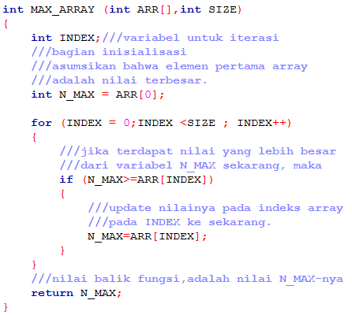
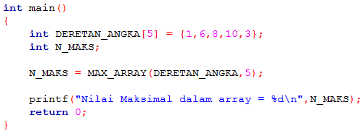
Refrensi 4 – Fungsi Mencari Nilai Max Pada Array
Fungsi untuk mencari nilai terbesar dalam array.
Perhatikan pada bagian parameternya. Parameter pertama adalah varaiebl array, sedangkan parameter kedua adalah variable ukuran.
Sehingga pada saat pemanggilan fungsinya juga harus disesuaikan, yang bagian kiri adalah variable array, sedangkan bagian kanan adalah ukuran arraynya.
Untuk parameter array , cukup tuliskan nama variable arraynya saja.

Slide 17
Soal Pemahaman – ADT Of Mahasiswa
Buatlah sebuah struktur Mahasiswa dengan isi dari atribut tersebut adalah :
nama_mhs (string 50)
nim_mhs (string 25)
almt_mhs (struct of ALAMAT) Untuk Kompi Ganjil.
tgl_mhs (struct of TANGGAL_LAHIR) Untuk Kompi Genap.
nilai_tugas (float)
nilai_uts (float)
nilai_uas (float)
nilai_akhir (float)
Kemudian lakukan Input terhadap masing-masing variabelnya.
Lakukan Perhitungan rumus terhadap variable nilai dengan kriteria :
Nilai_akhir = 50% dari tugas + 25% dari uts + 25% dari uas.
Kemudian Tampilkan seluruh variabelnya dalam bentuk output.
Atribut untuk Alamat Atribut untuk Tanggal_Lahir
nama_jalan (string 50) * hari (integer)
rt (integer) * bulan (string 15)
rw (integer) * tahun (integer)

Slide 18
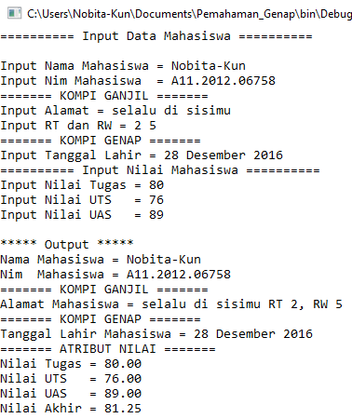
Hasil Output

